Slide 1
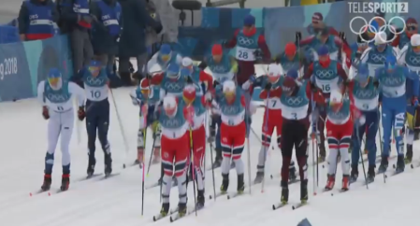
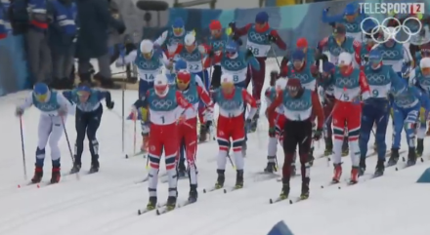
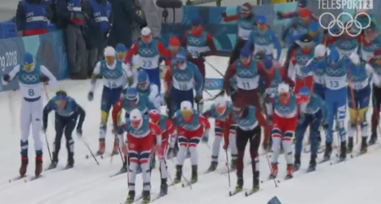
1
3
Правая лыжа Крюгера в левой лыжне
Крюгер поставил правую лыжу в лыжню, лыжа Ларькова наезжает на нее
2
4
Крюгер перепрыгивает правой ногой
Крюгер ставит левую лыжу

Slide 2
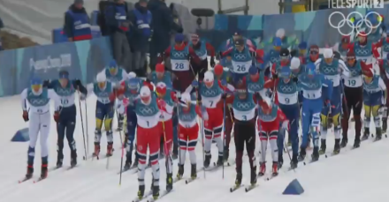
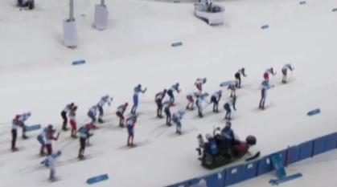
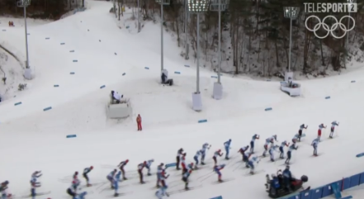
5
7
Крюгер ставит левую ногу, Андрей начинает толчок
Тут два варианта: либо у Крюгера ломается палка, либо наезжает Ларьков на лыжу. Крюгер оступается и падает
6
8
Крюгер встал в лыжню и полноценно толкается

